Slide 1

Ресурсы управления качеством внутришкольной методической работы
Московский педагогический государственный университет
Институт социально-гуманитарного образования
Кафедра управления образовательными системами
Галеева Наталья Львовна,
профессор кафедры управления образовательными системами МПГУ, канд. биол. наук, доцент,
член-корреспондент МАНПО,
Почетный работник среднего общего образования
«Учитель Года» г. Москвы - 2003
galeeva-n.ru
technologia-isud.ru

Slide 2

Развитие общества
Продолжительная и быстротекущая изменчивость также нарушает адаптивные механизмы, не позволяя закрепить результаты развития
Это приводит к нарушению функциональных связей между ее собственными структурными элементами
Тенденция к одностороннему сохранению устойчивости приводит к подавлению инноваций.
Система утрачивает адаптивные свойства, неизбежно приходит к состоянию застоя и деградации
Устойчивость
Изменчивость
Устойчивость
Изменчивость

Slide 3



ФГОС
Закон об образ
Проф
Стан
дарт
Проф
Стан
дарт
ФГОС

Slide 4
Социологический опрос педагогов (ИСО РАО, 2014 году)
каждый второй учитель ориентирован на поддержку образовательной политики, связанной с внедрением инноваций,
чуть более 40 процентов выразили свое негативное отношение к инновациям,
каждый третий рассматривает инновации как проявление усиливающихся бюрократических тенденций в сфере образования
Собкин В.С., Адамчук Д.В., Жуков И.Д., Янбекова Д.В. Отношение учителей к проблеме внедрения инноваций в практику образования // Человек и образование. 2014. №3 (40).С. 26–33.

Slide 5

Основные требования к педагогу сегодня
способность осознавать многообразие учащихся и ресурсы учебного процесса – и СООТНОСИТЬ ПЕРВОЕ СО ВТОРЫМ;
способность реагировать на различные потребности учащихся, осуществлять индивидуальный подход
к каждому ученику;
способность создавать среду обучения от вызова контекста - учитывая социальные, культурные, национальные особенности контингента;
способность БЫТЬ СВОБОДНЫМ В ВЫБОРЕ
способов и видов обучения
и ОДНОВРЕМЕННО нести ОТВЕТСТВЕННОСТЬ за качество своей деятельности

Slide 6
«…методическая работа –
это деятельность по обучению и развитию кадров,
выявлению, обобщению и распространению
наиболее ценного опыта,
а также созданию
собственных методических разработок
».
Н. Немова “Управление методической
работой в школе», 1998
для обеспечение качества образовательного процесса

Slide 7
Как изменилась деятельность методической системы школы с введением ФГОС и подготовкой к введению профстандарта педагога?
Как связаны методическая работа с внутришкольной системой оценки качества образования (ВСОКО)?
Какую помощь методической системе школы могут оказать внешкольные структуры?
Какие интересные формы индивидуальной методической работы реализуются в школе?
Какие профессиональные конкурсы проводятся в школе?

Slide 8
Государство (законы, стандарты, инструктивные письма)
Социум: работодатели
Заказчики результатов и условий школьного образования
Научно-методическая система
школы ( НМС )
Передовой педагогический опыт, новые методики, технологии
Педагогика и психология, дидактика ЛОО
Педагогическая деятельность в образовательной организации
Заказчики условий и результатов школьного образования
Обучающиеся
Семья

Slide 9
Пять правил социально ориентированной модели управления в школе //Народное образование, 2016.- №. 7 -8. – С. 89-93
1
4
5
2
3
Ученик – целеобразующий субъект, управляемая подсистема - процесс личностного развития обучающегося
Социальность как качество всех составляющих образовательной среды: содержания, организационных форм и взаимодействия
Учитель эффективно реализует все профессиональные компетенции
Структура управления выстраивается по принципу субъект-субъектных, договорных взаимоотношений на основе циклического управления по принципу «белого» ящика
Каждый субъект деятельности реализует все функции управления

Slide 10
Выявление и внедрение передового педагогического опыта учителей школы
Оказание реальной адресной помощи учителям
в повышении уровня профессионального мастерства,
поддержка непрерывного самообразования учителя
Ознакомление
всего коллектива с достижениями современных наук,
составляющих систему педагогического знания,
мотивация членов коллектива на инновационную деятельность
Обеспечение условий
для положительной динамики уровня
образования, воспитания и развития школьников

Slide 11
Задача 1: Выявление и внедрение передового педагогического опыта учителей школы
Цель методической работы
Обеспечение условий
для положительной динамики уровня
образования, воспитания и развития школьников
Задача 2: Оказание реальной адресной помощи учителям
в повышении уровня профессионального мастерства,
поддержка непрерывного самообразования учителя
Задача 3: Ознакомление всего коллектива с достижениями современных наук,
составляющих систему педагогического знания,
мотивация членов коллектива на инновационную деятельность

Slide 12
Табл. 1. Соответствие состава и структуры научно-методической системы (НМС) в школе принципам социального управления
Табл. 2. Качество процесса реализации деятельности НМС как ресурса управления качеством образовательной системы школы

Slide 14
НЕДОСТАТОЧНО РЕАЛИЗУЮТСЯ
ДВА ПРИНЦИПА УПРАВЛЕНИЯ
Принцип системности и целостности в управлении
НАЛИЧИЕ ВСЕХ НЕОБХОДИМЫХ НАПРАВЛЕНИЙ
В РАБОТЕ НМС
Принцип научности управления
РЕАЛИЗАЦИЯ КОМПЕТЕНТНОСТНОГО, СИСТЕМНО-ДЕЯТЕЛЬНОСТНОГО И ДРУГИХ НАУЧНЫХ ПОДХОДОВ В ПРОЕКТИРОВАНИИ НАУЧНО-МЕТОДИЧЕСКОЙ РАБОТЫ В ШКОЛЕ КАК СИСТЕМЫ

Slide 16
«ЗАПАДАЮТ» ДВЕ ФУНКЦИИ УПРАВЛЕНИЯ
Информационно-аналитическая функция
ТЕХНОЛОГИЧНОСТЬ, ИНФОРМАТИВНОСТЬ
И ОПЕРАТИВНОСТЬ УПРАВЛЕНИЯ НМС
Планово – прогностическая функция управления
КАЧЕСТВО ДЕЯТЕЛЬНОСТИ НМС КАК ИНСТРУМЕНТА
ПЛАНИРОВАНИЯ И ПРОГНОЗА

Slide 17

?
?
?
условия
факторы
?
?
?
ресурсы
резервы
?

Slide 18

Факторы – это те условия, которые оказывают влияние на процесс и на результат
Условия как обстоятельства, обстановка
Условия как требования, взаимные соглашения
Условия как предпосылки, определяющие существование чего-либо
Ресурсы — условия, позволяющие
с помощью определённых преобразований
получить желаемый результат;
количественная мера возможности
выполнения какой-либо деятельности
?
РЕЗЕРВЫ

Slide 19


Ресурсный подход: история и значение.
Ресурсный подход был разработан в 80-е годы XX века
в области изучения конкурентного преимущества
и за десять лет стал
доминирующим
подходом
стратегического
управления
в экономике

Slide 20
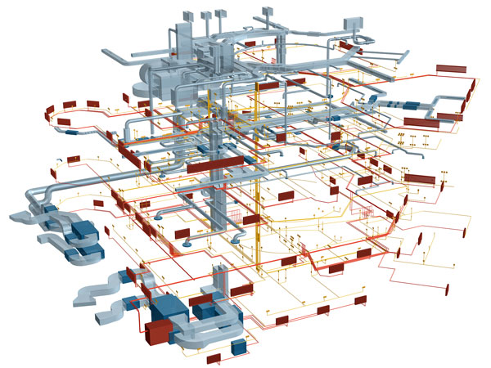
Важным постулатом ресурсной теории является утверждение о взаимозависимости ресурсов
Ресурсы организации – это система, в которой работает
эффект положительной обратной связи:
«успех порождает успех».
Рост качества одного ресурса положительно сказывается на
качестве остальных ресурсов
… и наоборот ;-(((

Slide 21

Классификация ресурсов, принятая в управлении социально-культурными системами
кадровые ресурсы
материально
-технические
нормативные
морально-
этические
информационно-
методические
социально-
демографические
кадровые
финансовые

Slide 22




Выявление, изучение и внедрение передового опыта педагогических работников
происходит в процессе:
Анализа результативности
учебного процесса
(по данным мониторинга)
Анализа качества
Рабочих программ
НМС + ВСОКО
Анализа качества организации
образовательного процесса :
качества занятий
и уроков
качества оснащения
образовательного
процесса
качества внеурочной деятельности

Slide 23
Индивидуальные методические программы
совершенствования
профессионализма учителя

Slide 24
Реальная адресная помощь учителям
в повышении уровня профессионального мастерства
осуществляется с применением технологии самоуправления и управления ростом профессиональной компетентности по модели «мониторинг для учителя»
Целенаправленный выбор курсов МИОО и др.
Работа с наставником
Тема
самообразования с отчетом
Разработка модулей
с дифференцированным
дидактическим обеспечением
Организация и ведение кружка, электива по предмету
Участие в работе ПТГ по «западающей» теме

Slide 25

Примерные направления
и виды деятельности учителя по самосовершенствованию
Прикрепление к учителю – наставнику
Курсы в МИОО ( или др.) по предмету
Курсы по другим направлениям
Годовая тема самообразования, с обобщением на м/о, НМС, педсоветах, посвященная современной методологии предмета
Годовая тема самообразования с обобщением на м/о, НМС, педсоветах, посвященная другим направлениям
Организация и ведение кружка, электива по предмету
Открытые уроки, классные часы, беседы ( со сдачей разработок в методкабинет)
Работа в проблемно-творческой группе
Участие в тренингах, деловых играх в школе
Разработка комплектов развивающих заданий по предмету, систематизированных по этапам урока и особенностям ИСУД учащихся
Разработка нового дидактического обеспечения – с компьютерной поддержкой

Slide 26
12. Разработка учебных программ с полным описанием
13. Разработка модулей с полным обеспечением
14. Темы самообразования в области управленческой деятельности учителя
(описание педагогического анализа результатов, ресурсов и процесса,
целеполагания учителя и ученика,
планирования учебного процесса – в виде комплектов
технологических карт учебных тем,
наборов информационных карт для ученика и т.д.)
15. Описание открытых уроков с максимальной дифференциацией
деятельности учащихся
16. Обобщение статей периодики с выступлением на м/о, НМС, педсоветах
17. Описание собственного опыта, наблюдений, индивидуальное изучение
теории и практики педагогического эксперимента,
обобщение на НМС, м/о.

Slide 27
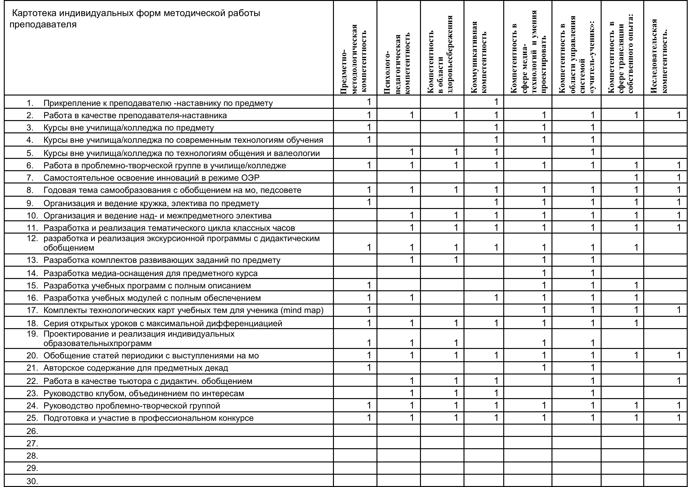

Slide 28

Необходимо ответить подробно на следующие вопросы, чтобы уяснить систему управления методической работой и выявить «точки роста» в образовательной организации:
Как происходит выбор единой методической темы года? Сверху – по распоряжению администрации, или снизу – по данным
мониторинга уровня компетентности учителя, других технологий ВСОКО?..

Slide 29

2. Как происходит выбор индивидуальных тем и форм методической работы преподавателя?
(тот же мониторинг уровня компетентности учителя, только теперь с анализом «по горизонтали» - с выяснением потребностей в повышении конкретных компетентностей, с компьютерной поддержкой, например, в программе Excel с фильтрами…)

Slide 30


3. Как происходит выбор учителями форм, направлений и конкретных курсов повышения квалификации?
4. Есть ли ежегодные собеседования или методические недели, какие-то традиционные формы представления результатов методических наработок, результатов педагогических экспериментов и т.д.
5. Есть ли в методический системе какие-то события мотивирующего характера, традиционные для образовательного учреждения – например, конкурс «Учитель года» или еще что-то…

Slide 31

«Внешние ресурсы реализации
научно-методической работы в школе»
Пузаткин Олег Викторович (puzatkinov@mosmetod.ru) методист ГБОУ ГМЦ ДОгМ,
Почетный работник общего образования РФ,
г. Москва.

Slide 32



Внешние ресурсы реализации научно-методической работы в школе
Методическая поддержка ГМЦ в повышении профессионального уровня педагогических работников
Сетевое издание Городского методического центра
Поддержка деятельности талантливых педагогов
Выявление новых имен талантливых педагогических работников города Москвы, их поддержки и поощрения

Slide 33



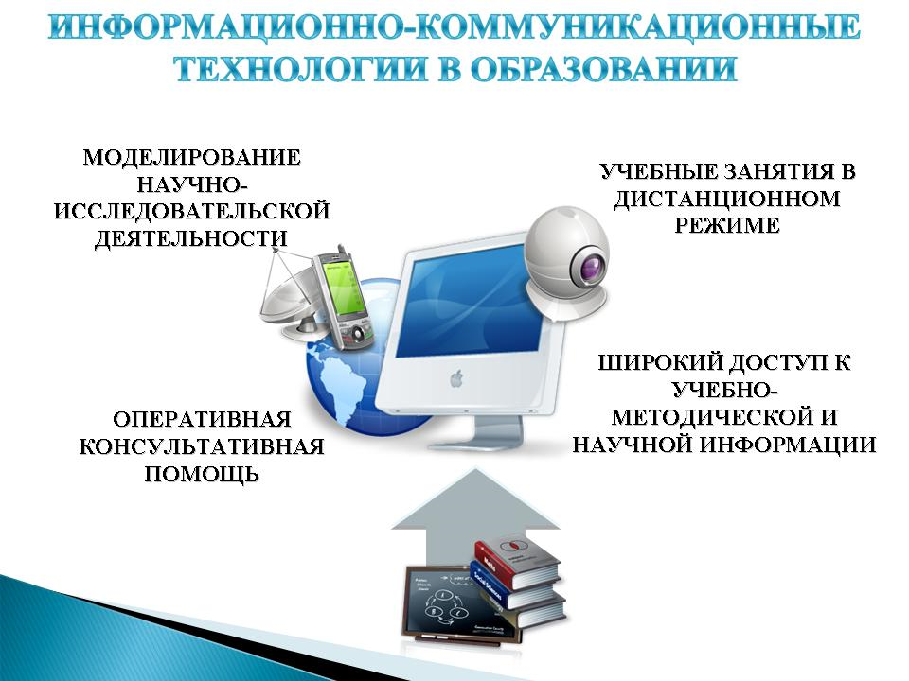
Внешние ресурсы реализации научно-методической работы в школе
Методическая поддержка ГМЦ в повышении профессионального уровня педагогических работников
Повышение социальной активности и раскрытие потенциала молодых педагогов
Методическая поддержка учителей, активно внедряющих новые формы обучения
Помощь в распространении актуального педагогического опыта, методов и приемов обучения и воспитания

Slide 34
Внешние ресурсы реализации научно-методической работы в школе
Ключевые Городские проекты для обучающихся, реализуемые Департаментом образования
«НТТМ» - Фестиваль научно-технического творчества молодежи
«Готов к учебе, жизни и труду»
«Медицинский класс»
«Кадетский класс»
«Инженерный класс»
«Курчатовский проект»
«World Skils»
«Тематические субботы»
«Школьные знания для реальной жизни»
«Метапредметные олимпиады»

Slide 35

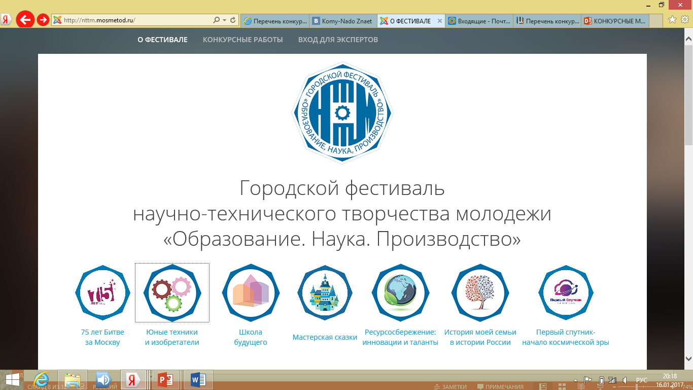


Внешние ресурсы реализации научно-методической работы в школе
Фестиваль направлен на выявление и поддержку талантливой молодёжи; содействие интеграции образования, науки и производства

Slide 36
Внешние ресурсы реализации научно-методической работы в школе
Конкурсные мероприятия в рамках Городского фестиваля научно-технического творчества молодёжи
«Образование. Наука. Производство»
«Юные техники и изобретатели»
«Ресурсосбережение – инновации и таланты»
«Школа будущего»
Привлечение обучающихся к занятиям техническим творчеством
Содействие обучающимся в выборе будущей профессии
Мотивация обучающихся к энергосберегающему образу жизни
Вовлечение детей в социально значимую проектную деятельность
Способствует развитию инженерно-конструкторских способностей и технического мышления обучающихся

Slide 37
Внешние ресурсы реализации научно-методической работы в школе
Конкурсные мероприятия в рамках Городского фестиваля научно-технического творчества молодёжи «Образование. Наука. Производство»
«Мастерская сказки»
«75 лет Битве за Москву»
Воспитание уважительного отношения к культурным обычаям и традициям народов России
Способствует построению системы взаимодействия образовательной организации с семьей
Воспитание гражданственности и патриотизма
«Первый спутник – начало космической эры»
«История моей семьи в истории России»
Формирование навыков конструктивного мышления
Способствует формированию активной гражданской позиции, развитию навыков конструктивного мышления

Slide 38

Развитие кадрового ресурса
ГБОУ «Романовская школа»
в условиях модернизации образования
Щипкова Татьяна Юрьева,
кандидат педагогических наук,
заслуженный учитель РФ,
директор ГБОУ Романовская школа,
г. Москва

Slide 39
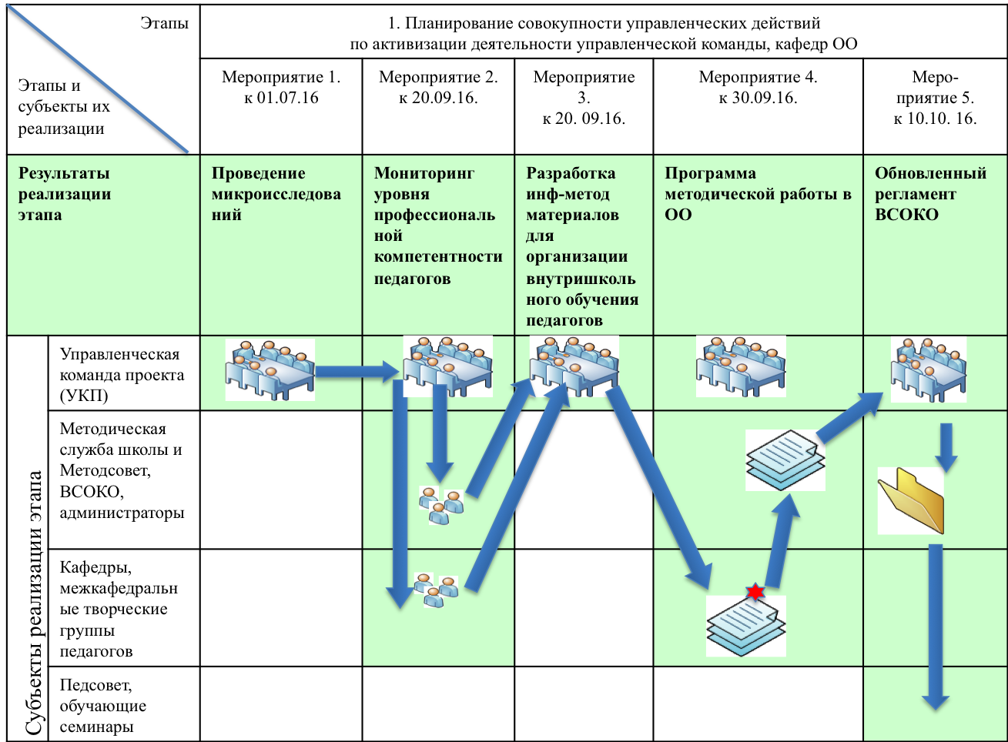

Slide 40
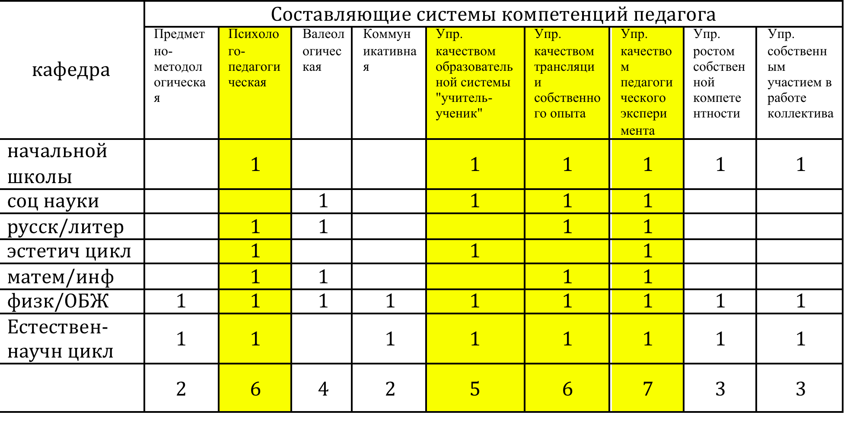
Анализ актуального уровня профессиональной компететности педагогических кадров в соответствии с требованиями ФГОС и профессионального стандарта педагога

Slide 41
Анализ актуального уровня
ресурсной обеспеченности процесса управления объектами в деятельности учителя.

Slide 42
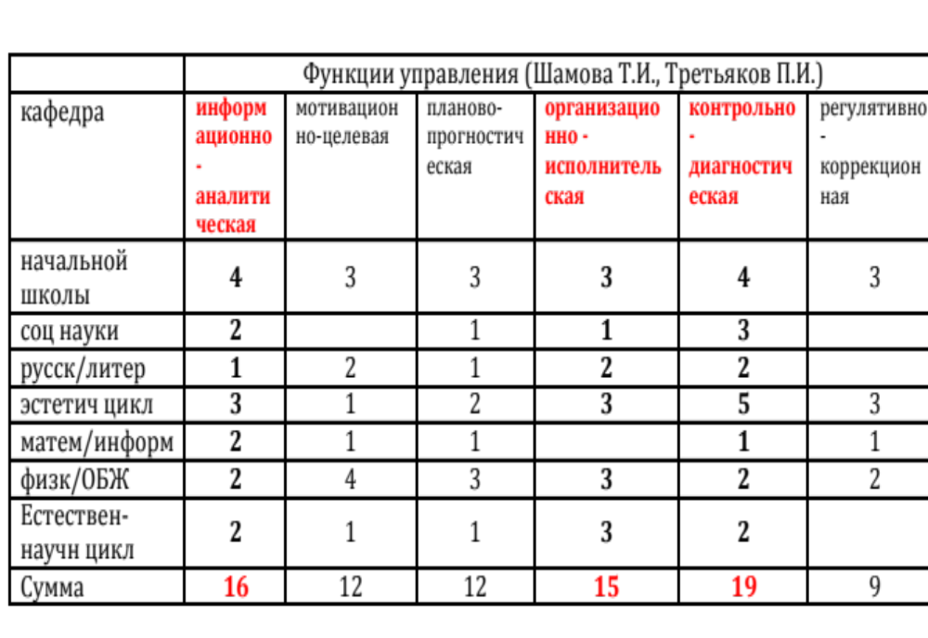
Анализ актуального уровня ресурсной обеспеченности реализации управленческих функций в деятельности учителя

Slide 43

Внутришкольная методическая работа
как фактор мотивации в процессе
развития профессионализма педагогов
Дядюн Татьяна Витальевна,
Почетный работник общего образования РФ кандидат педагогических наук,
заместитель директора по учебной работе
МАОУ гимназии №177
г. Екатеринбург, 2017

Slide 44
Категории педагогов и мотивы их деятельности
Молодые специалисты - получение опыта и соответствующей квалификации.
Профессионалы – стремятся к участию в руководстве организацией.
Созидатели – ищут интересные приемы, подходы, стремясь модернизировать учебный процесс.
«Пунктуалы» - четкость и системность действий руководства.
Мэтры - формируют общественное мнение и определяют судьбоносные решения.

Slide 45
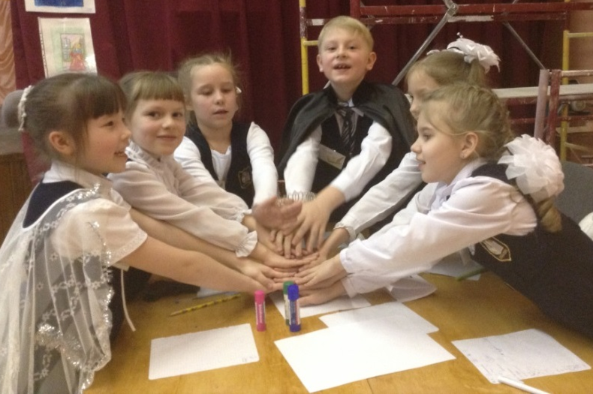
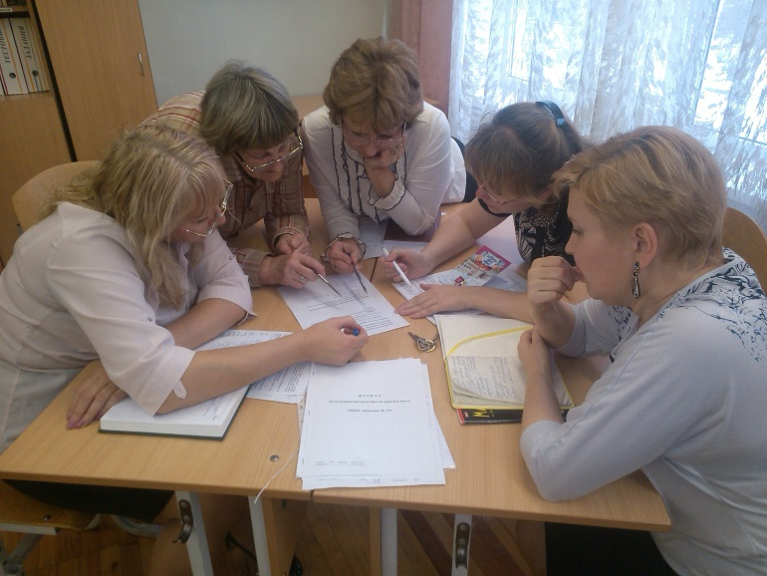
Творческие педагоги, активные профессионалы, креативные личности
Доброжелательный предметный разговор с позитивной оценкой проделанной работы,
Устная похвала после посещения урока
Возможность показать свой лучший опыт
Снимается внутришкольный контроль
Статус члена административно-методического совета

Slide 46
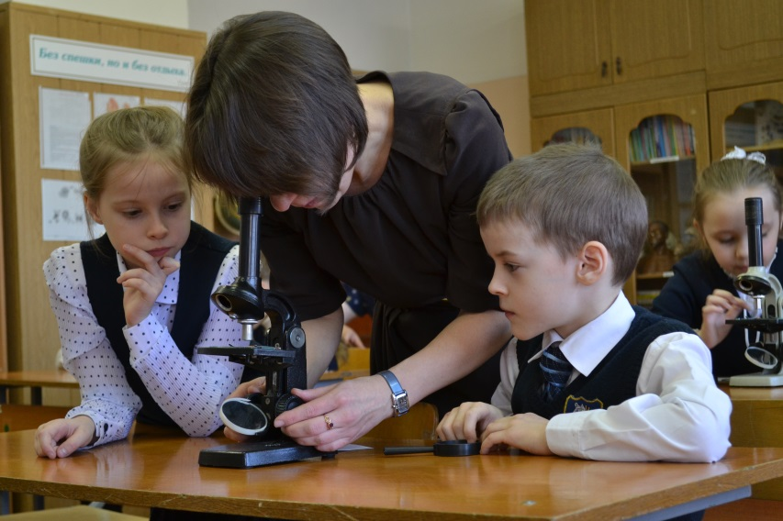
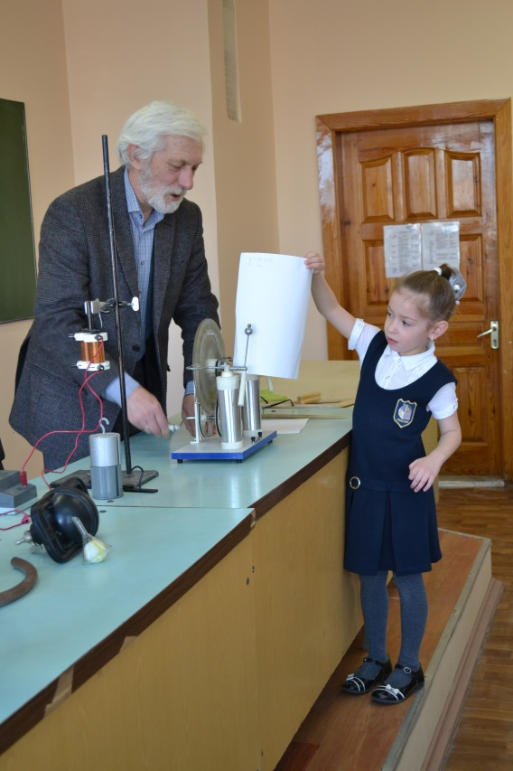
«Пунктуалы»
дополнительные отгулы
удобный график отпуска.
расписание, т.е. компактный (без окон) график работы,
методические часы и дни
возможность выбора учебной нагрузки,
точное следование плану работы гимназии
создания комфортной рабочей обстановки

Slide 47
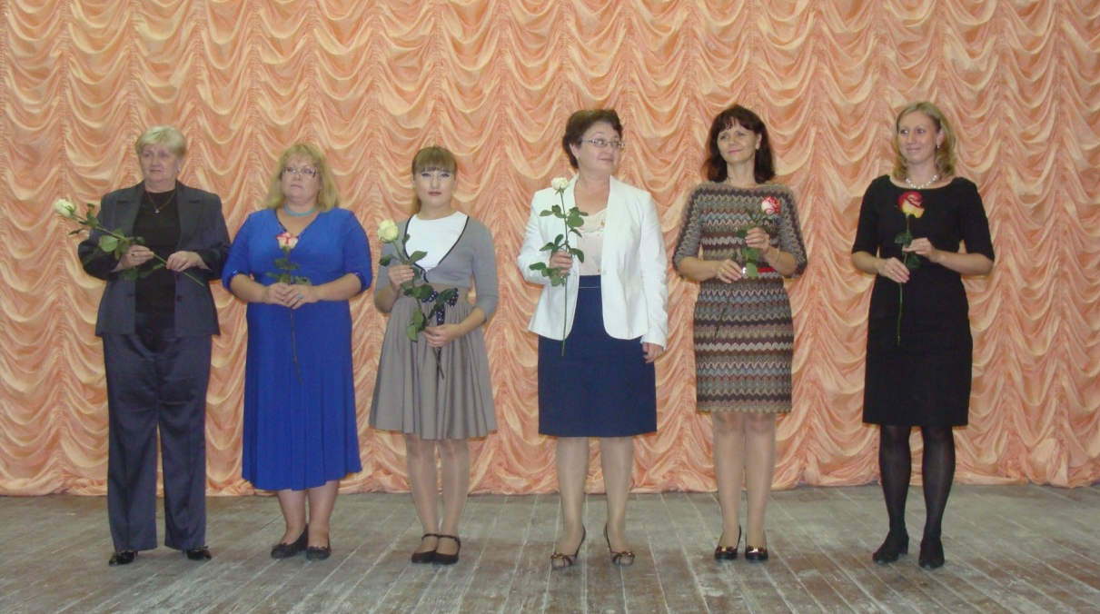
«Хранители традиций»
признание его достижений профессиональным сообществом

Slide 48
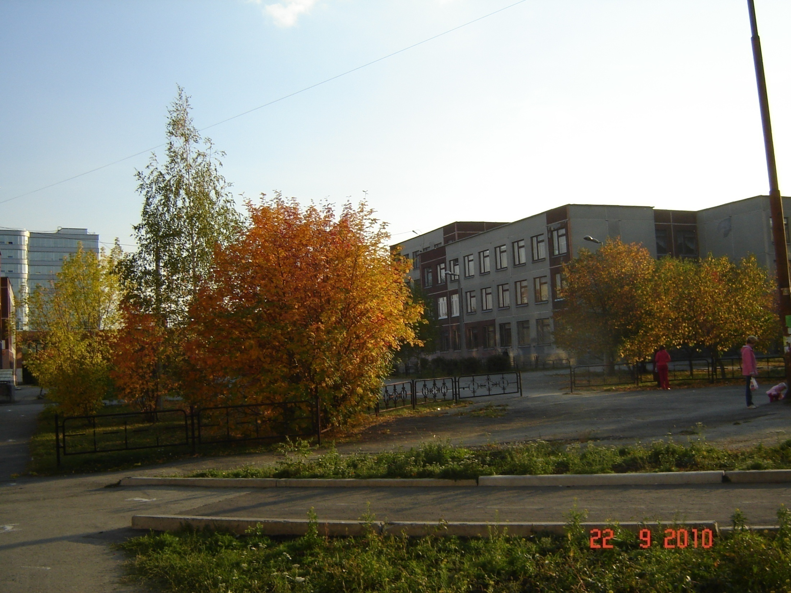
Мы открыты для
профессионального общения
gimnazia_177@mail.ru
dtv1963@bk.ru
+7 912 6363070
БЛАГОДАРЮ ЗА ВНИМАНИЕ!

Slide 49


«Профессиональные конкурсы и индивидуальные методические темы в системе внутришкольной научно-методической работы»
Гейнце Лариса Александровна,
учитель английского языка, ОЧУ «Газпром школа», магистрант кафедры управления образовательными системами ФГБОУ ВО МПГУ.

Slide 50
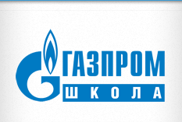
Методическая работа в школе
развитие системы мотивации педагогических кадров
формирование корпоративно-профессиональной культуры педагогического сообщества
дифференцированный подход в работе с педагогами

Slide 51
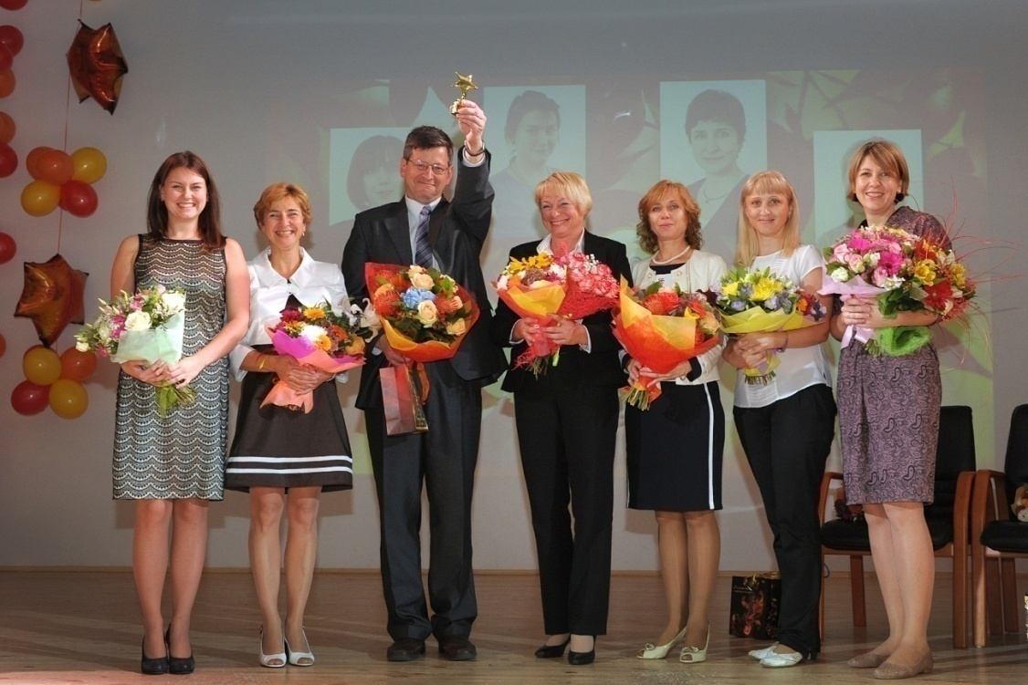
Конкурс «Учитель года»
Открытые уроки
Презентация портфолио профессиональных достижений

Slide 52

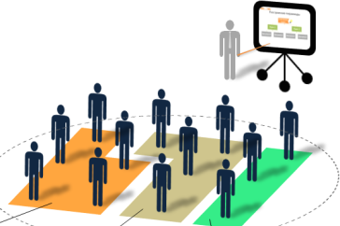


Лучший проект по самообразованию – темы года)
«Использование информационно-коммуникационных технологий в образовательном процессе».
«Использование дифференцированного подхода и индивидуализированных домашних заданий».
«Музейная педагогика как ресурс повышения качества образования».
«Эффективные приемы использования мобильных устройств на уроке (занятии)».

Slide 53


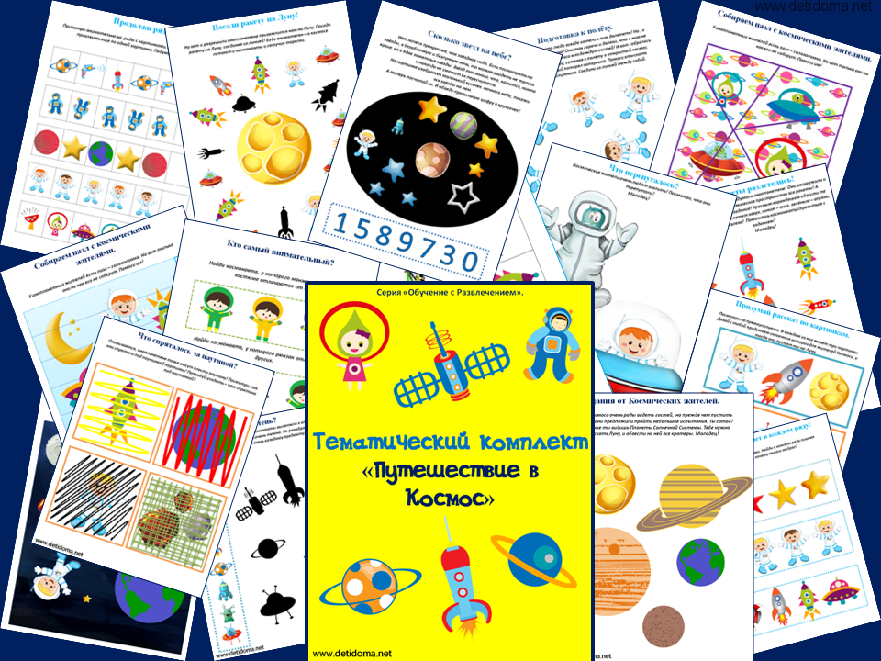
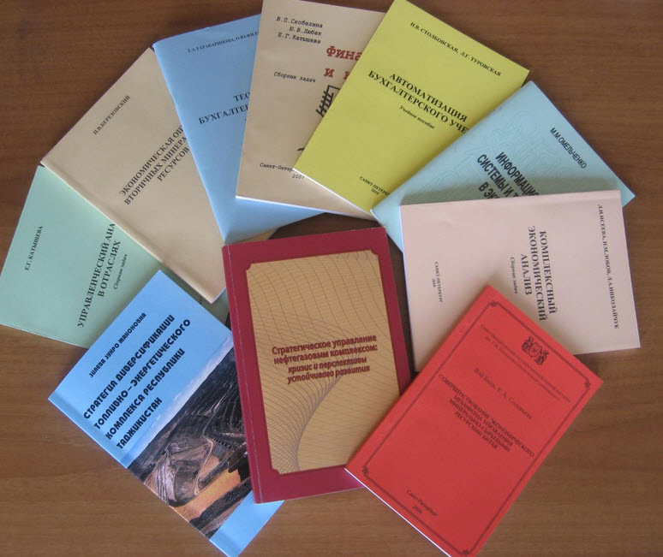

Лучший проект по самообразованию

Slide 54
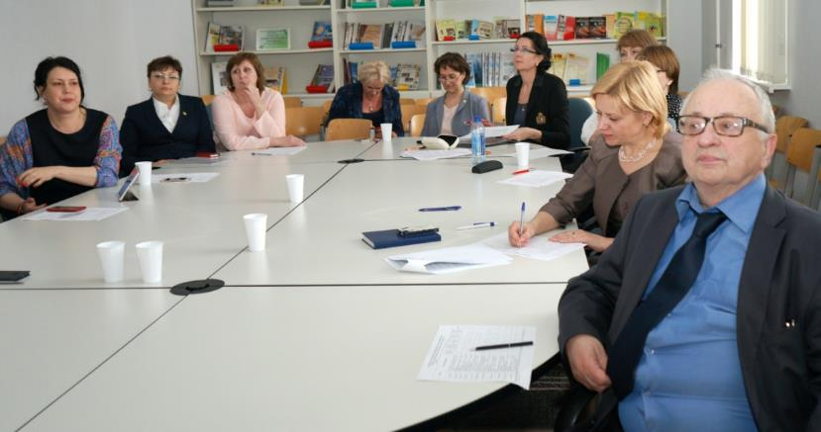
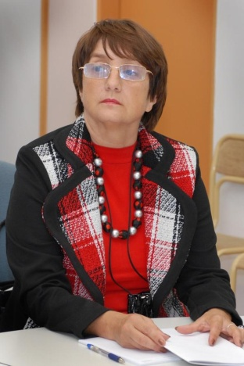
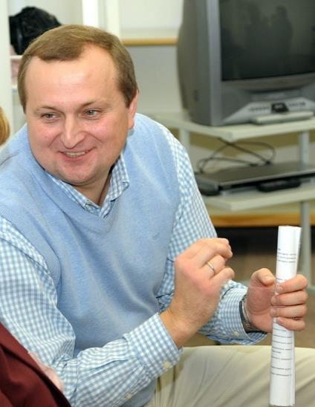
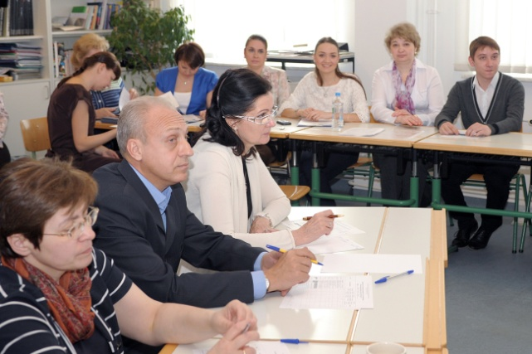
Лучший проект по самообразованию
Профессиональное жюри:
Нечаев М.П.,
д.п.н., профессор кафедры управления развитием образовательных систем МИОО
Лизинский В.М.,
к.п.н., профессор кафедры педагогики и психологии АПКиППРО, главный редактор Центра «Педагогический поиск»
Галеева Н.Л.,
к.б.н., доцент, профессор каф. управления образовательными системами ИСГО МПГУ
Степанов П.В., к.п.н., старший научный сотрудник лаборатории теории воспитания Института теории и истории педагогики РАО

Slide 55
Методический марафон открытых уроков
84 учителя
83 урока / 5 интегрированных
455 уроков посетили
Методический марафон 2016
43 урока комплексного применения знаний,
32 урока усвоения новых знаний,
3 урока закрепления знаний,
5 уроков обобщения и систематизации знаний
2 учителя дали 2 урока,
1 учитель дал 3 урока

Slide 56



Программа деятельности внутришкольных методических систем
на этапе введения ФГОС и Профстандарта педагога
в формате Дорожной карты

Slide 57

Этап 1
На первом этапе реализации Дорожной карты необходимо провести работу по освоению учителями тезауруса этих документов.
На этом этапе реализации Дорожной карты необходимо в каждой школе не только добиться единого понимания,
но и насытить практическим содержанием следующие термины и понятия, использование которых обеспечивает осознание требований стандартов к деятельности каждого учителя:

Slide 58
Дидактический потенциал способов учебной деятельности
Урок как социальный проект
Обучаемость
Индивидуализация
Критериальное оценивание
Внутренние и внешние ресурсы учебного успеха ученика
Учитель-управленец
Компетентность
Договорные отношения на основе принципа распределенной ответственности
Метапредметность и метапредметы
Сценирование урока
Цели учения и цели обучения
Критерии, показатели и уровневые дескрипторы

Slide 59


Для того, чтобы освоение терминов не стало мероприятием «ради галочки», организационные формы
освоения смысла терминов на этом этапе реализации Дорожной карты
должны быть деятельностными –
деловые игры, кейсы и т.д.

Slide 60

Этап 2.
На этом этапе необходимо выявить – какие ресурсы необходимо освоить
КАЖДОМУ учителю
для реализации требований ФГОС и профстандарта

Slide 61




Объекты управления, в которых происходят изменения
система оценивания образовательных достижений учащихся
урок как социальный проект
внеурочная деятельность
оснащение кабинета
педагогическое взаимодействие

Slide 62
Организационными формами реализации второго этапа Дорожной карты должны быть
активные деятельностные игры,
практико-ориентированные семинары,
в процессе которых КАЖДЫЙ учитель выявляет:
какие объекты управления в его деятельности нуждаются в обновлении, развитии;
какие функции управления «западают» в его работе;
какие ресурсы необходимо учителю задействовать, чтобы реализовать требования этих документов

Slide 63
Этап 3.
На этом этапе необходимо
провести открытые уроки, внеурочные мероприятия,
микроисследования качества оснащения кабинетов или качества урока с позиций здоровьесбережения, реализации принципа договорных отношений и т.д.
При этом выбор критериев оценки уроков или других объектов деятельности учителей
должен учитывать
наиболее «западающие позиции»,
определенные таковыми в школе на предыдущих этапах Дорожной карты.

Slide 64

Даже частичная реализация подобной Дорожной карты повышает компететность учителя, успешность его учеников.
Однако наибольший эффект достигается там,
где Дорожную карту реализуют в совместной деятельности педагоги и специалисты институтов повышения квалификации, методических центров, педагогических университетов.

Slide 65
Сборник статей Девятых Всероссийских Шамовских педагогических чтений научной школы
Управления образовательными системами В 2ч. - Ч1. – М.: МПГУ, 2017.
Галеева Н.Л. Качество управления научно-методической системой школы: критерии и показатели Перспективы развития современного образования: от дошкольного до высшего. – С. 254 - 258
Королев А.А. Галеева Н.Л. Управление качеством формирования метапредметных образовательных результатов на основе интеграции методической работы и мониторинговых технологий

Slide 66
Галеева Н.Л. Методическая система как ресурс введения ФГОС и Профстандарта педагога в образовательное пространство школы //Инновации и качество лицейского образования: идеи , опыт, практика, Спецвыпуск, 2017. – С. 30-32
Галеева Н.Л. Пять правил реализации социально ориентированной модели управления школой// Народное образование, 2016.- №. 7 -8. – С. 89-93
Галеева Н.Л. Оценивание качества образовательных достижений школьников в соответствии с требованиями ФГОС //Методическая работа в школе. - № 1, 2015. – С. 25-33
Галеева Н.Л. Материалы модуля «Развитие профессиональной компетентности педагогов, реализующих требования ФГОС» 4 лекции – М.: Педагогический̆ университет «Первое сентября», 2013
Галеева Н.Л. «Примеряем» Профстандарт. Апробированный вариант внутришкольного обучающего семинара//Управление школой, ПС. - 2014. - №11. - С. 28-35

Slide 67

Спасибо
за внимание!

